Slide 1
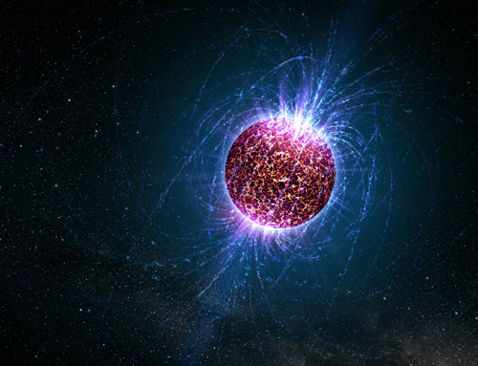
გადაგვარებული მატერია

Slide 2
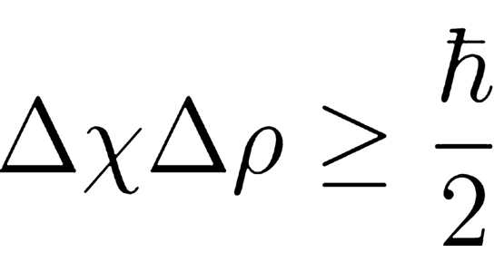

Slide 3


Slide 4
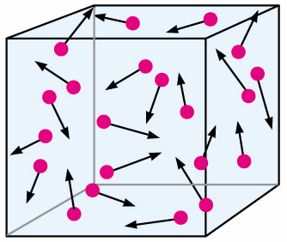
p = kt/s
P-წნევა
t-ტემპერატურა
S-ზომა
K-აირის დამახასიათებელი მუდმივა

Slide 5
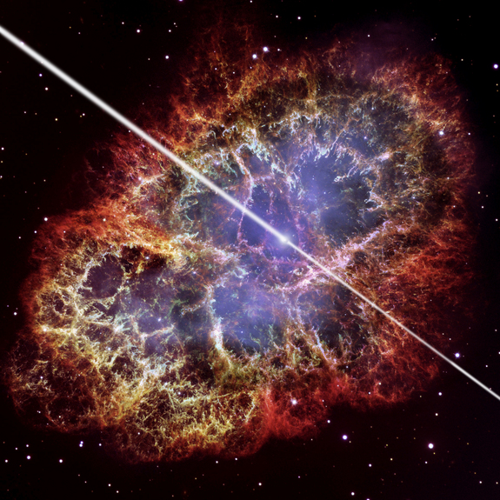
ნეიტრონული ვარსკვლავი

Slide 6

სინათლის გადახრის მოვლენა ნეიტრონულ ვარსკვლავის ზედაპირზე
ნეიტრონული ვარსკვლავის ხილული ზედაპირი >50%
(m=1 R=2R_{შ} ნატურალურ ერთეულებში,თითოეული ფერადი ნაწილი 30⁰ x30⁰)

Slide 7
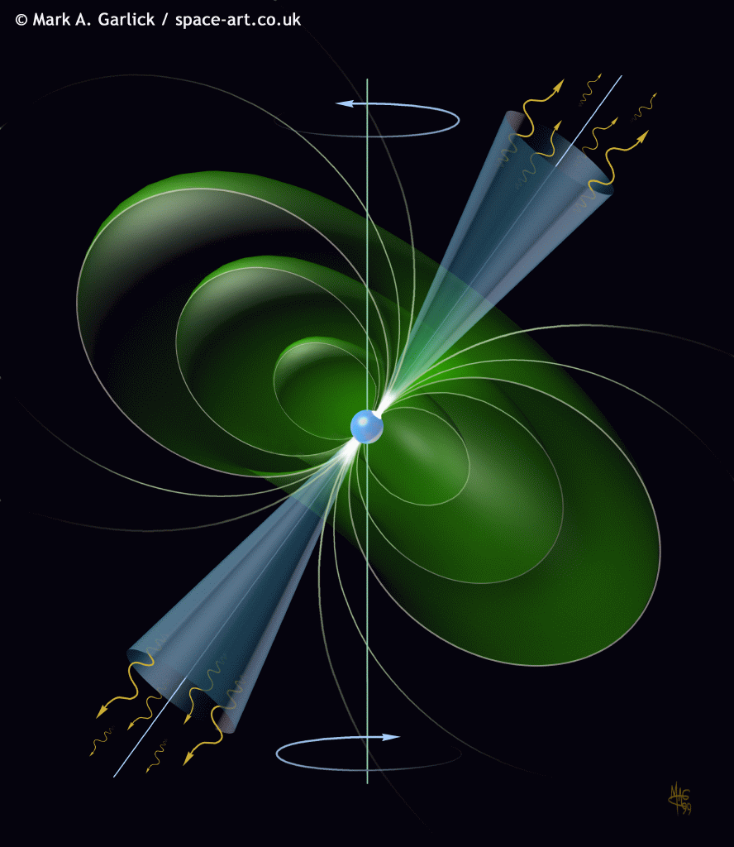

Slide 8
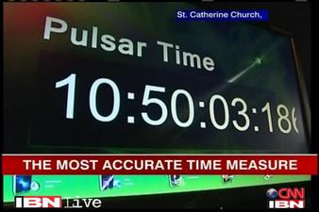

Slide 9
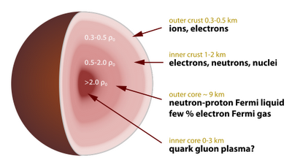
გარე ქერქი 0.3-0.5 კმ
იონები,ელექტრონები
შიდა ქერქი 1-2 კმ
ელექტრონები,ნეიტრონები,ბირვები
ბირთვის გარე ნაწილი ≈9 კმ
ნეიტრონულ-პროტონული ფერმის სითხე
ასევე მცირე რაოდენობით ელექტრონული ფერმის გაზი
ბირთვის შიდა ნაწილი 0-3 კმ
კვარკ-გლუონური პლაზმა?

Slide 10
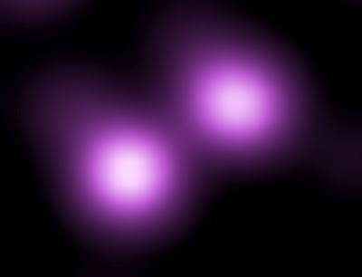
SN 2006gy-ის რენტგენული სურათი (სამყაროში ერთ-ერთი ყველაზე მნათობი ობიექტი)
კვარკული ზეახალი?

Slide 11
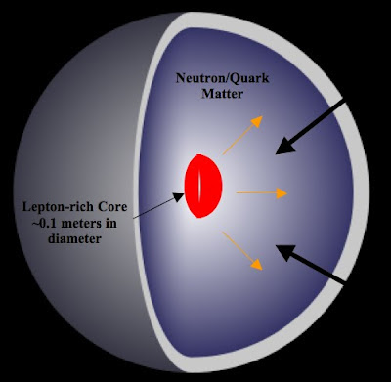
ელექტროსუსტი ვარსკვლავი

Slide 12
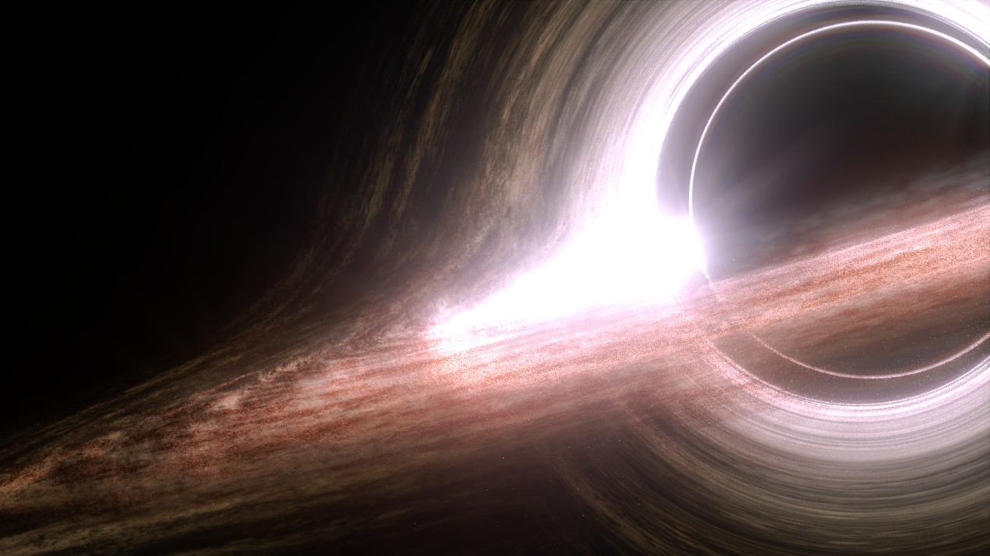
გმადლობთ ყურადღებისთვის

